Slide 1
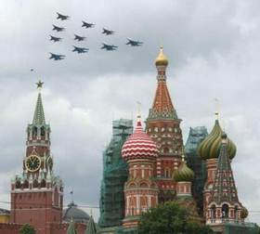
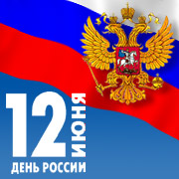
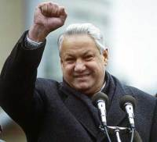
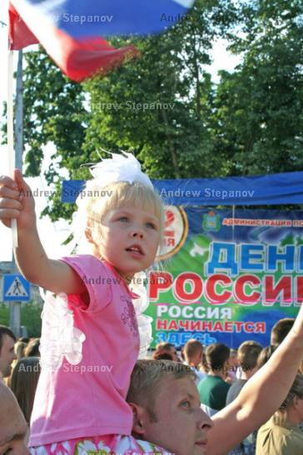
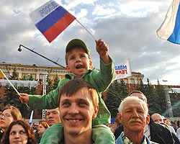
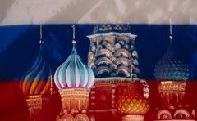
День России

Slide 2
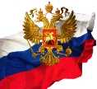
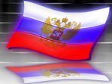
День России
12 июня

Slide 3
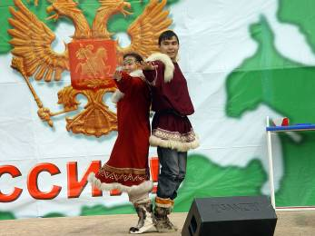
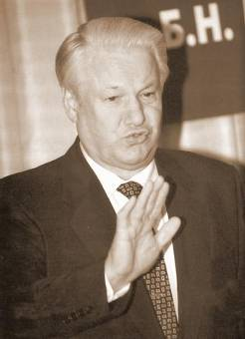
Сам документ был подписан четырьмя годами ранее на первом съезде
народных депутатов РСФСР в условиях, когда бывшие республики
Советского Союза одна за другой становились независимыми. Позже для простоты его стали называть просто Днем независимости. Кстати, именно 12 июня помимо «независимости» наша страна обрела первого всенародно избранного президента.

Slide 4
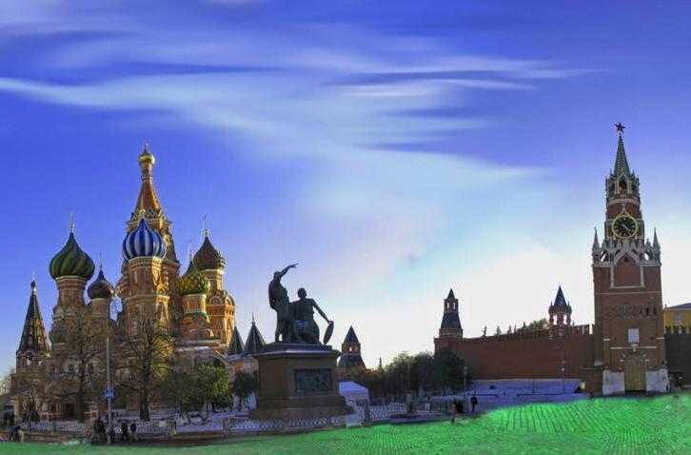
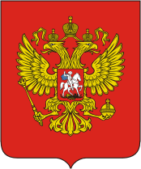
символы
России

Slide 5
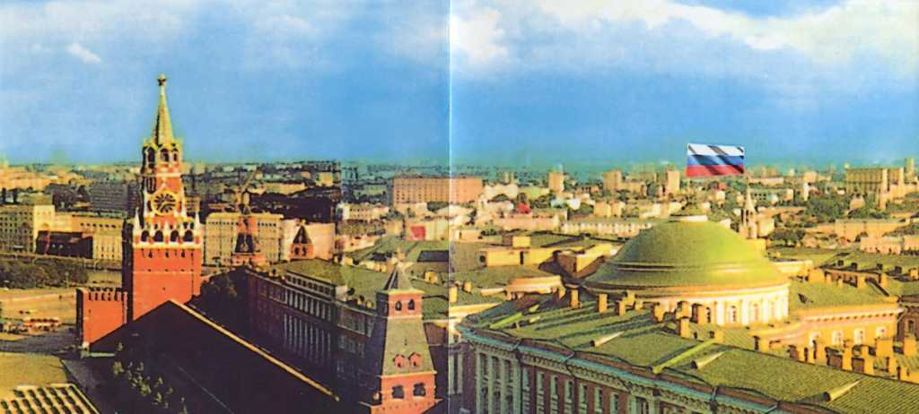
Москва-столица России

Slide 6
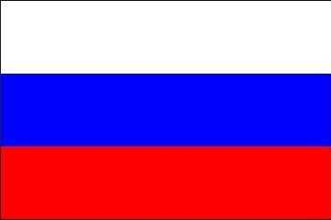
Цвета российского флага означают
Белый цвет - благородство, совершенство.
Синий цвет - это небо, верность.
Красный цвет означает отвагу, мужество и героизм.

Slide 7
Герб

Slide 8
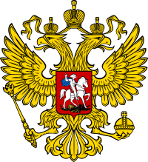
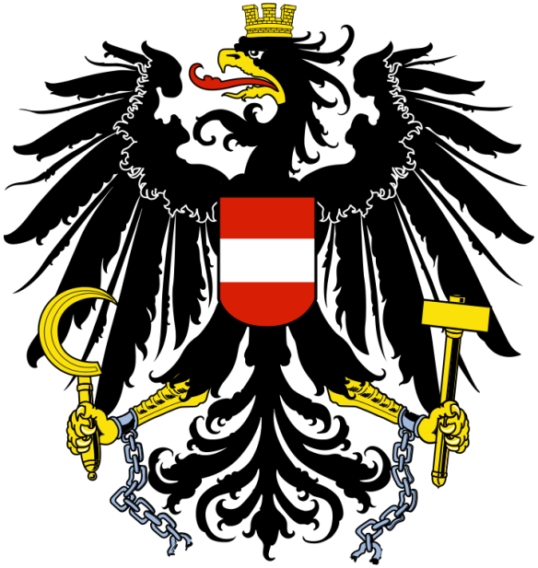
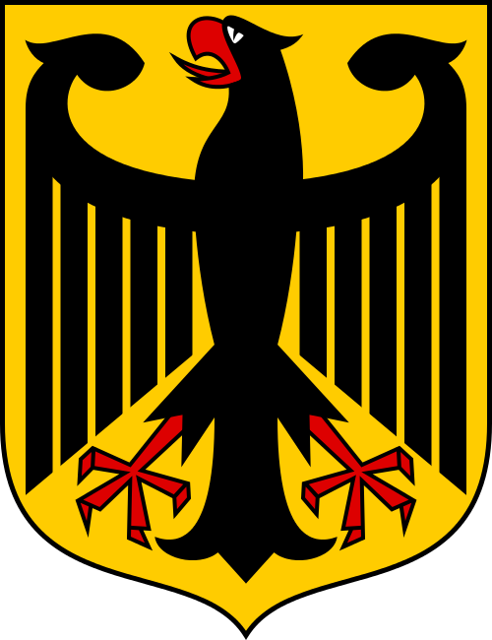
1
3
2
5
4

Slide 9
Герб Обьединенных
Арабских Эмиратов
Герб Польши
Герб России
Герб Германии
Герб Австрии

Slide 10
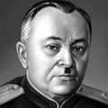
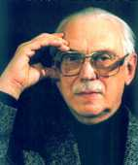
1-й куплет: Россия - священная наша держава, Россия - любимая наша страна. Могучая воля, великая слава - Твое достоянье на все времена! Припев: Славься, Отечество наше свободное, Братских народов союз вековой, Предками данная мудрость народная! Славься, страна! Мы гордимся тобой! 2-й куплет: От южных морей до полярного края Раскинулись наши леса и поля. Одна ты на свете! Одна ты такая - Хранимая Богом родная земля! Припев: Славься, Отечество наше свободное, Братских народов союз вековой, Предками данная мудрость народная! Славься, страна! Мы гордимся тобой! 3-й куплет Широкий простор для мечты и для жизни Грядущие нам открывают года. Нам силу дает наша верность Отчизне. Так было, так есть и так будет всегда! Припев: Славься, Отечество наше свободное, Братских народов союз вековой, Предками данная мудрость народная! Славься, страна! Мы гордимся тобой!
Гимн
Дата принятия: 07.03.2001
музыка:
А.В. Александров
слова:
С.В.Михалков

Slide 12
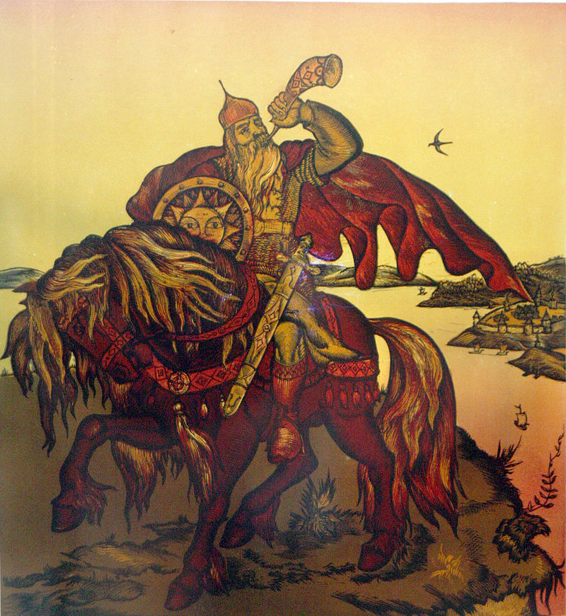

Slide 13
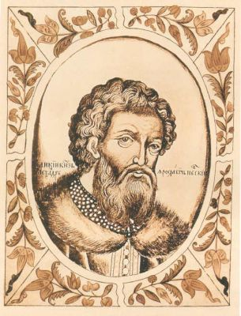

Slide 14
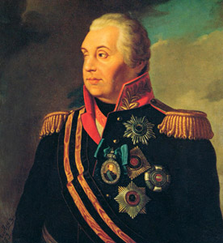

Slide 18
Неофициальные
символы России
Помимо традиционных символов в виде герба, флага и гимна, каждая страна имеет и ряд других национальных символов, которые обозначают специфические для каждой страны историю, культуру и быт.
Россия также имеет свои неофициальные символы.

Slide 19
Красная площадь
Красная площадь, как символ единства России, героизма российского народа, боевой и трудовой славы многих наших соотечественников, а также как место многочисленных исторических и судьбоносных событий является гордостью каждого и олицетворяет величие России. Красная площадь – символ центра страны, ее средоточие.

Slide 20
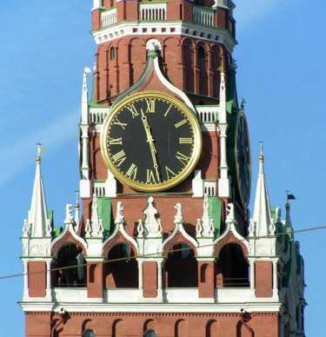
Кремлевские куранты
Кремлевские куранты на Спасской башне, давно уже стали символом не только Красной площади, но и точности, надежности и незыблемости России

Slide 21
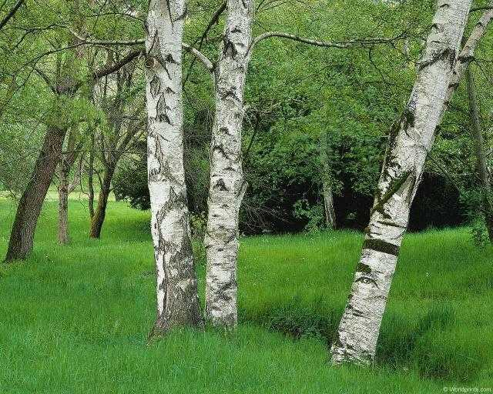
Береза всегда считалась символом России, символом ее одухотворенности, процветания и долголетия.
Береза

Slide 22
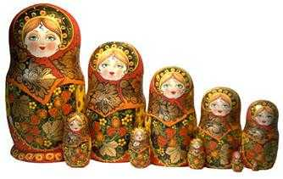
Матрешки
Матрешки – неофициальный символ России. Символ ее загадочной для всех души.

Slide 23
Медведь
Как правило, в народном сознании медведь - величественное животное, занимающее исключительное положение среди других зверей. Во многом оно обусловлено биологическими качествами медведя, его размерами, силой, мощью, сметливостью, переходами от движений ленивых и неуклюжих - к быстрым и точным. Не случайно его изображение имеют на своих гербах многие русские города (Ярославль, Новгород и др.), а сам медведь является неофициальным символом России и русского народа.

Slide 24
Тройка
О тройке поэты слагали стихи, народ сочинял частушки, художники увековечили ее в живописи и лаковой миниатюре, ваятели - в скульптуре. Тройка превратилась в достойный символ России, олицетворяющий русскую удалую и загадочную душу. Тройка - символ русского народа и его культуры с ее безудержной удалью и пронзительной лиричностью.

Slide 25
Самовар
Тульский самовар с жемчужником на тулове, с фигурной ручкой-веткой является символом русского гостеприимства.
Самовар олицетворял бытовые стороны русского образа жизни

Slide 26
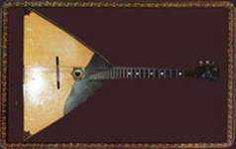
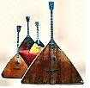
Балалайка
Балалайка — это один из инструментов, ставших (наряду с гармонью и, в меньшей степени, жалейкой) музыкальным символом русского народа.

Slide 27
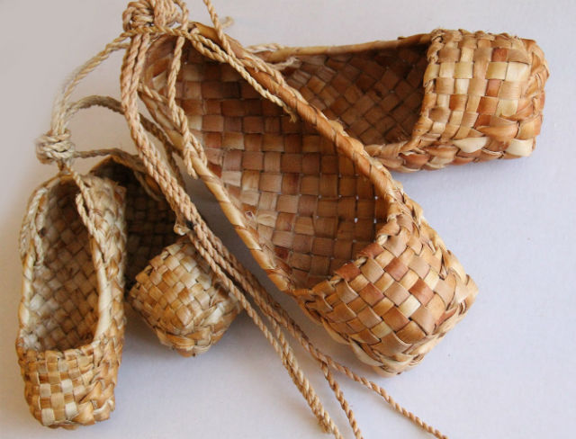
Лапти

Slide 28
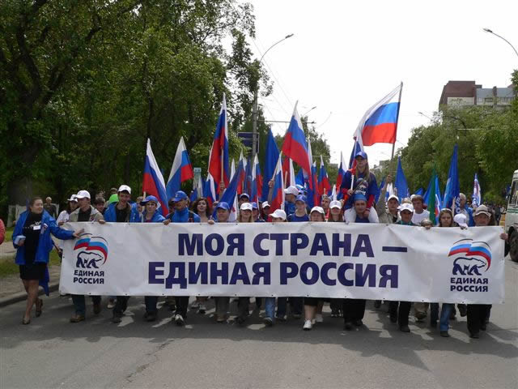

Slide 29
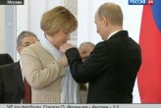
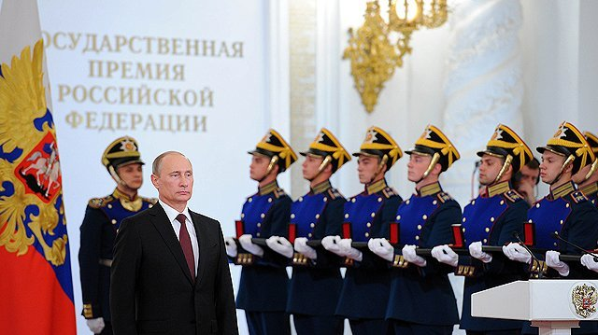

Slide 30
